Slide 1
1. 로그인, 회원가입에 필요한 정보

Slide 2
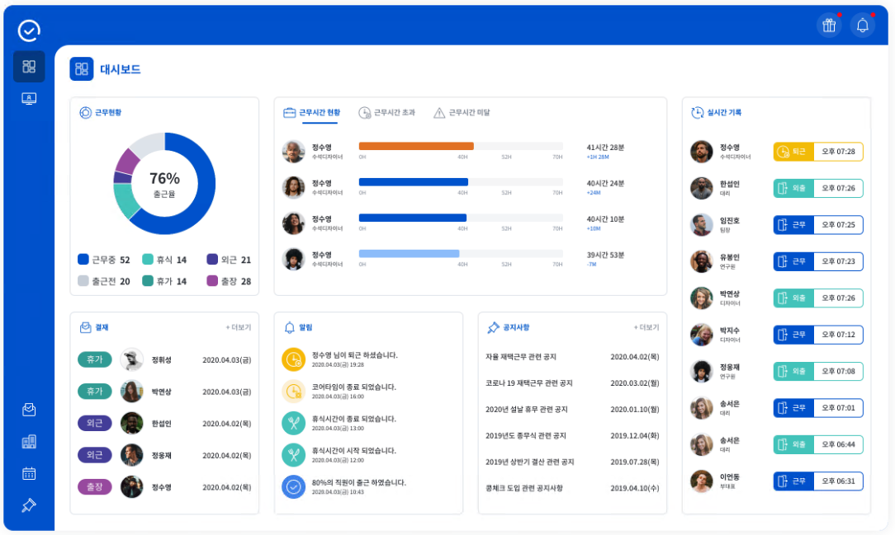
2. 메인(대시보드)

Slide 3
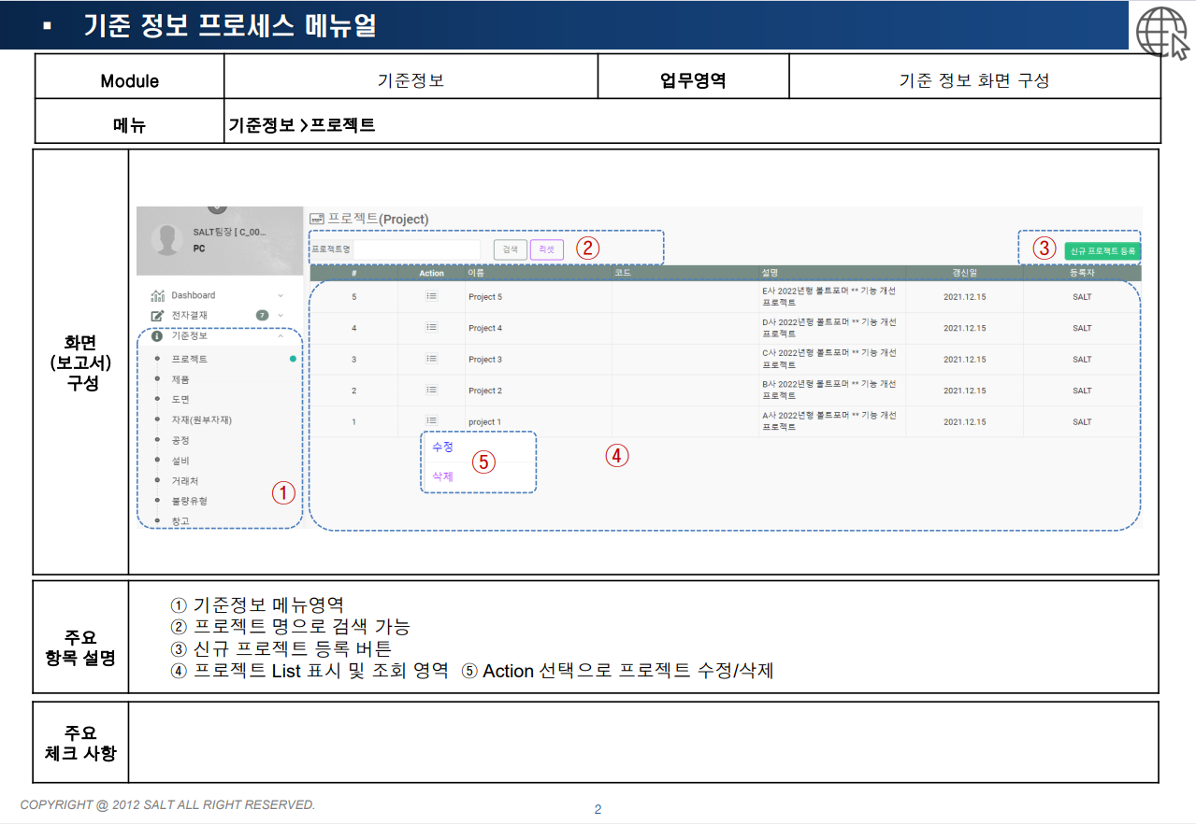
참고용

Slide 4
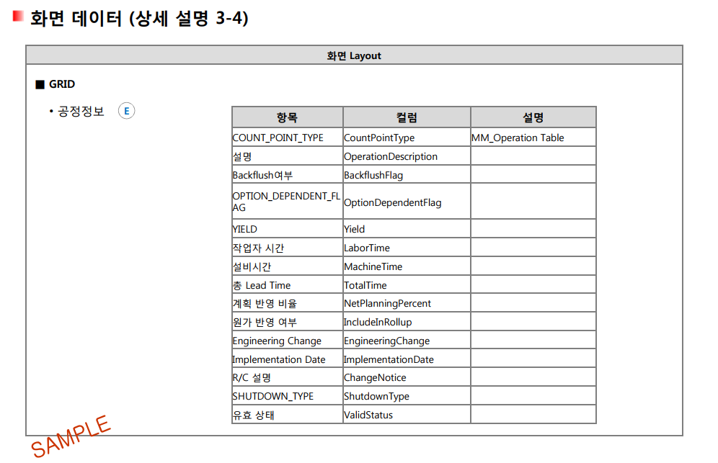
참고용

Slide 5
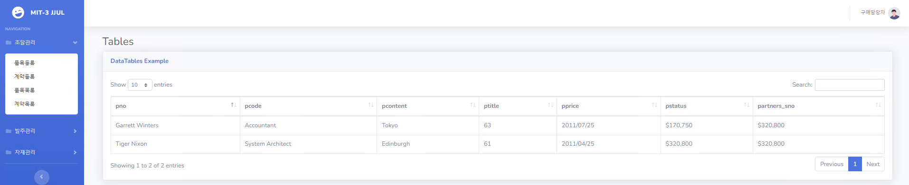
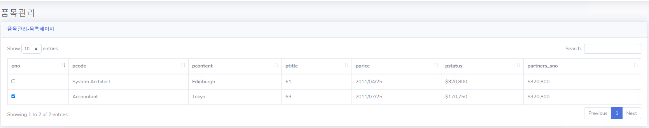
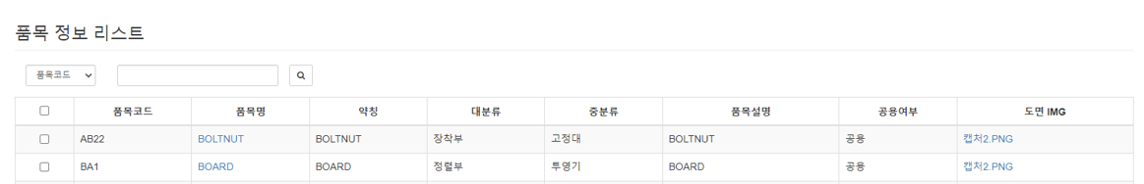
3. 조달관리시스템(품목관리)
검색
일반 검색
품목코드,품목제목, 품목내용
카테 고리
대분류(데스크탑/노트북/서버/기타)
중분류(CPU/메인보드/파워/케이스)
검색
변경예정
삭제
신규
참고용

Slide 6
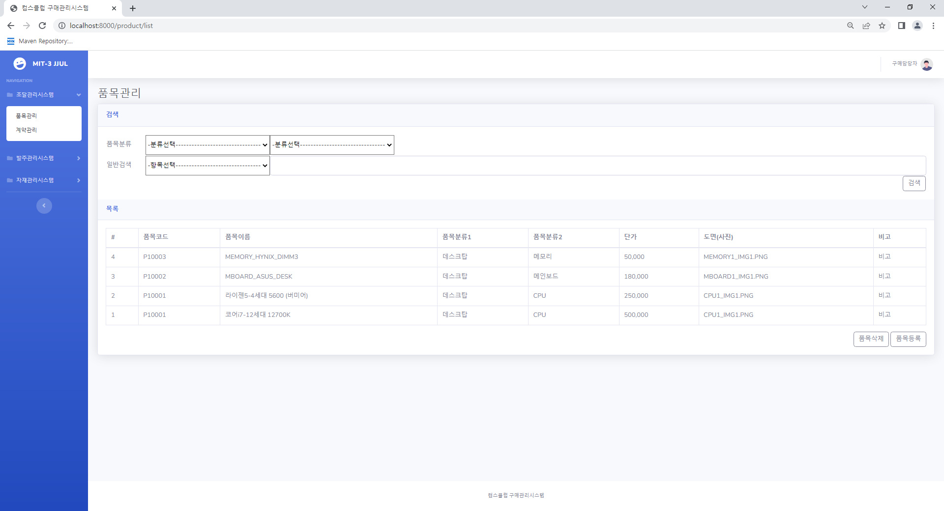
3. 조달관리시스템(품목관리)

Slide 7
3. 조달관리시스템(계약관리)
검색
일반 검색
계약코드,계약제목,협력업체
계약 상태
계약등록/계약발주/계약완료
검색
변경예정
삭제
신규

Slide 8
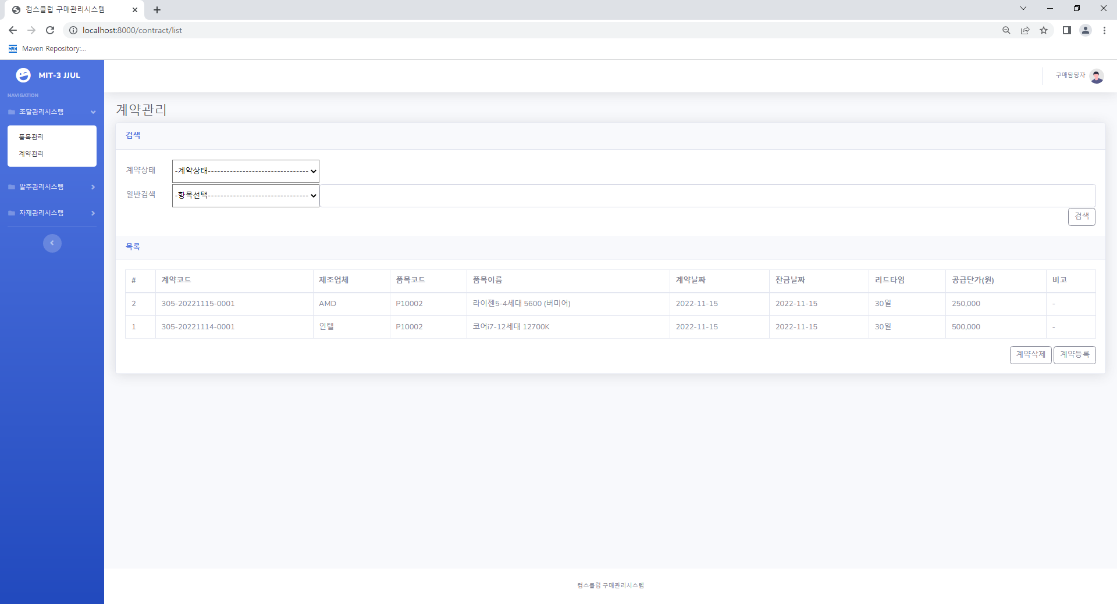
3. 조달관리시스템(계약관리)

Slide 9
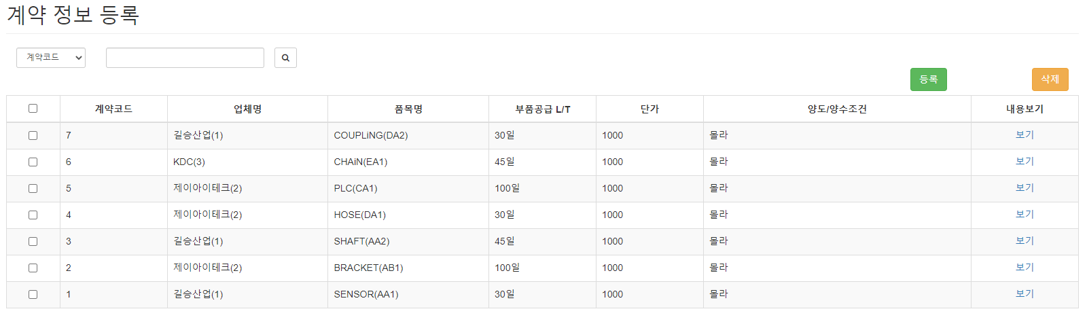
참고용
http://m-it.iptime.org:4080/contract/contractList

Slide 10
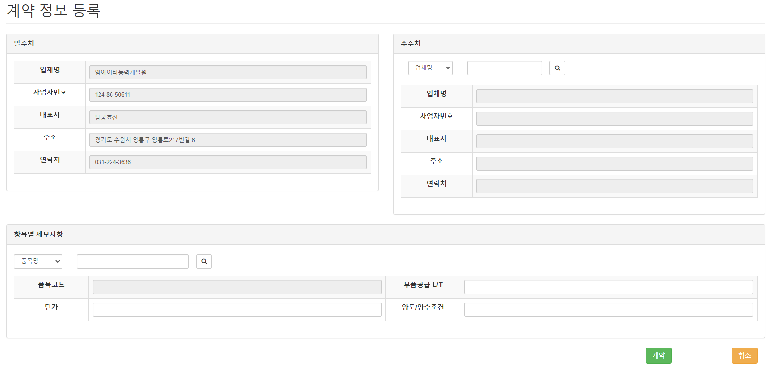
참고용
http://m-it.iptime.org:4080/contract/getRegister?&pageNum=1&amount=10

Slide 11
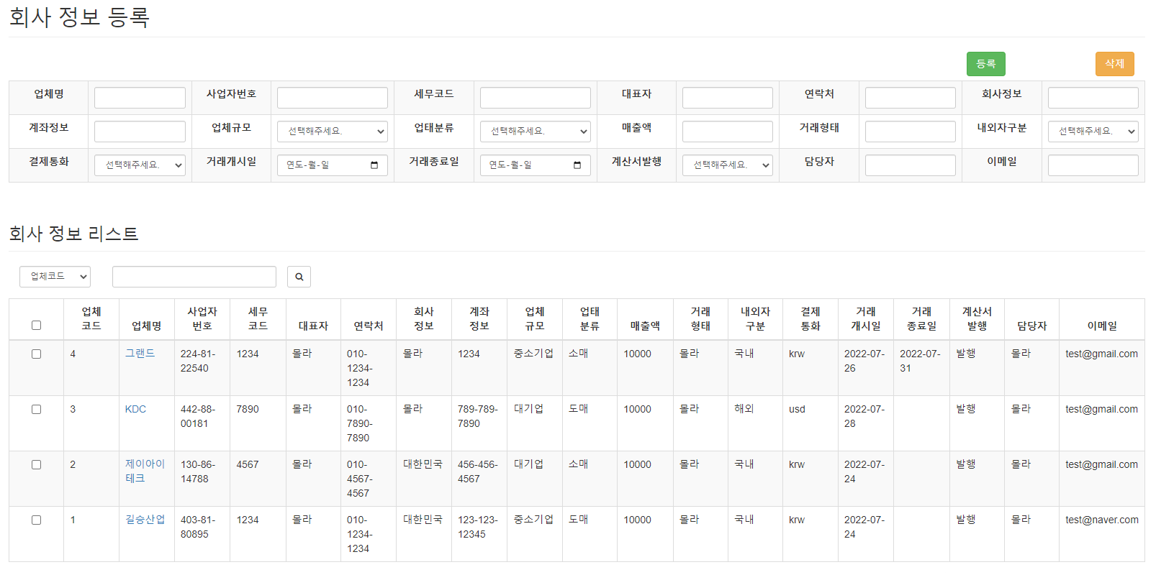
참고용
http://m-it.iptime.org:4080/company/companyList

Slide 12
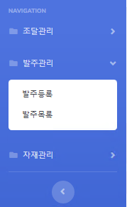
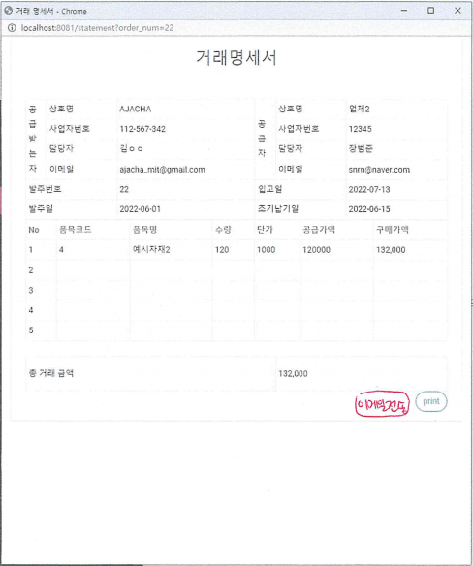
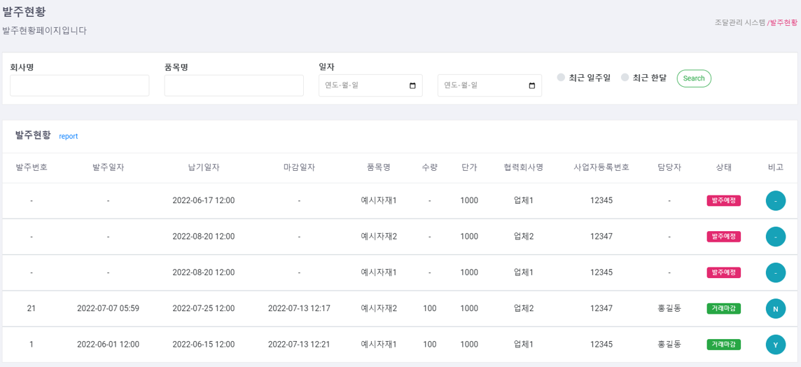
4. 발주관리시스템
검색
일반 검색
발주번호,협력회사명,품목명,담당자
발주 상태
조달진행/입고완료/반품처리/마감완료
발주예정/발주처리중/발주마감
일자 검색
발주일자/납기일자/마감일자
2018-02-01
2018-03-20
검색
건수
구매발주
마감완료
변경예정
입고처리
반품처리
발주서출력
메일전송
리포트
삭제
신규발주

Slide 13
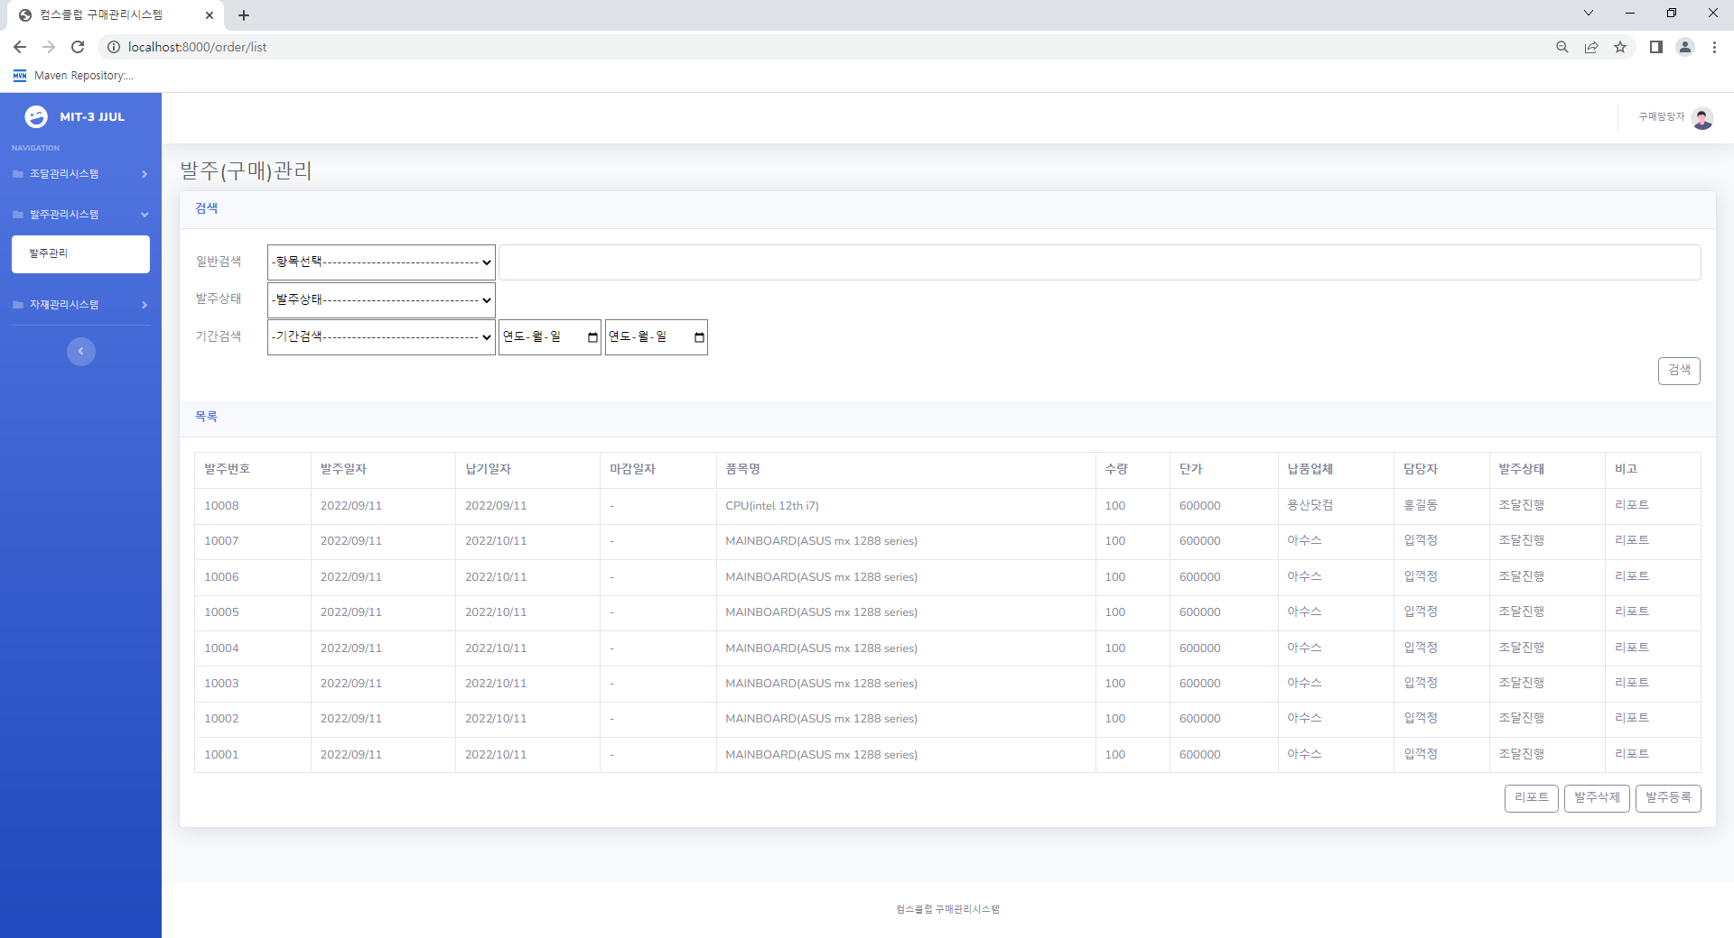
4. 발주관리시스템

Slide 14
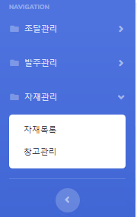
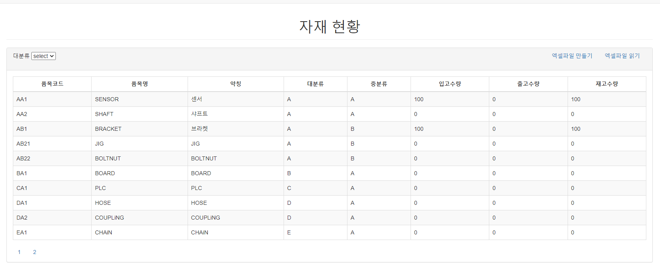
5. 자재관리시스템
검색
일반 검색
품목코드,품목명,품목내용
카테 고리
대분류(데스크탑/노트북/서버/기타)
중분류(CPU/메인보드/파워/케이스)
검색
참고용
삭제
신규발주

Slide 15
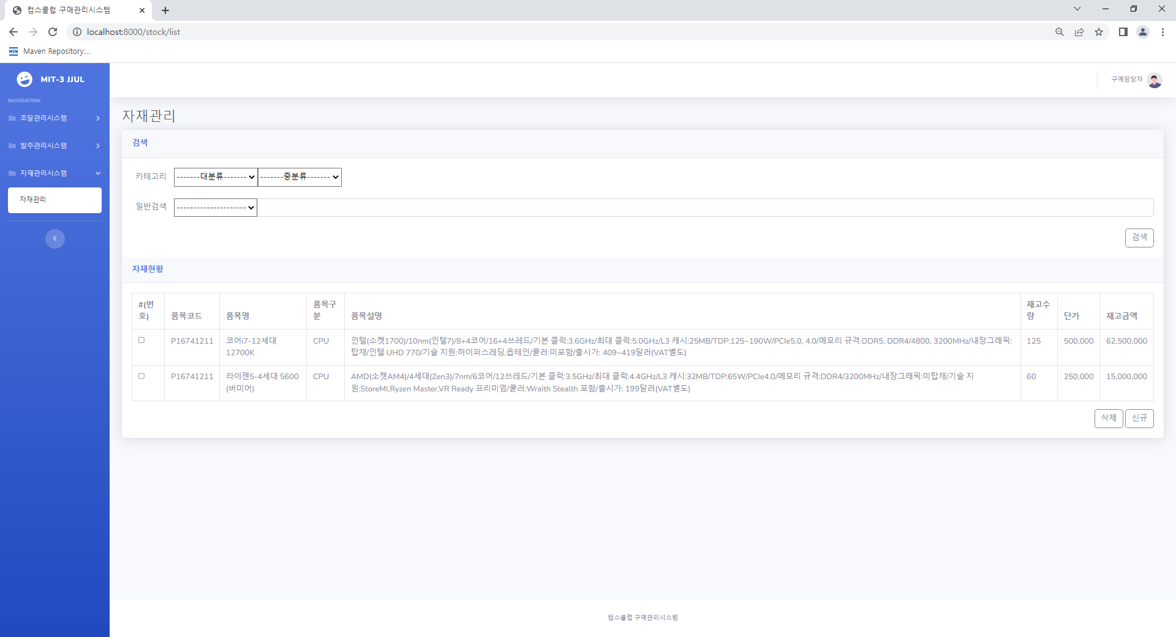
5. 자재관리시스템

